Slide 1
Circolo scacchistico Programmazione avanzata
Jose raul Luizaga Yujra 1046611

Slide 2
Scopo del progetto
Questo progetto propone la realizzazione di un circolo scacchistico chiamato Circolo che organizza tornei di scacchi . I giocatori possono iscriversi ad un torneo indipendentemente dall’iscrizione alla federazione scacchistica, infatti nel caso non fossero iscritti viene assegnato un elo di partenza. Come nei casi reali si propone un torneo a 5 turni con un numero minimo di 6 partecipanti, nel caso non si raggiungesse il numero pari per gli accoppiamenti delle partite tra sfidanti viene inserito un giocatore fittizio chiamato Forfait. Logica della generazione dei turni in base all’elo per il primo turno, mentre per gli altri in base al punteggio all’interno del torneo.
Alla fine di ogni turno verrà esposta la classifica parziale del torneo.

Slide 3
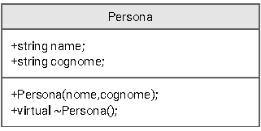
Classe Persona
Classe Persona contiene I campi nome e cognome che sono pubblici.
Contiene un costruttore necessita di due campi di tipo stringa
Distruttore virtual

Slide 4
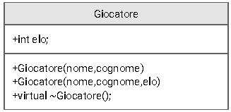
Classe Giocatore
Giocatore contiene il campo elo.
Eredita i campi nome e cognome da persona
Distruttore virtual

Slide 5
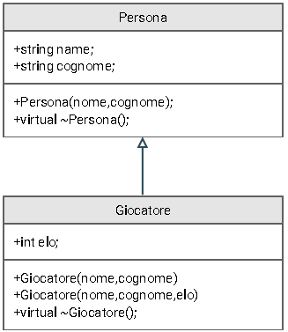
Ereditarietà tra classi Persona e Giocatore
Relazione tra le classe Persona e Giocatore:
Giocatore estende in maniera pubblica la classe Persona

Slide 6
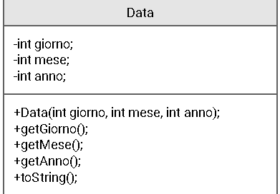
Classe Data
Classe Data contiene i campi private giorno,mese e anno.
Contiene un costruttore necessita di tutti e 3 campi che esso contiene.
Non ha il distruttore , nel main verrà utilizzato con un puntatore shared_ptr.
Metodi pubblici per prendere l’informazione sulla data.

Slide 7
Enumerativi utilizzati
Risultato(Vittoria,Sconfitta,Pareggio)
Tipo(Ufficiale,NonUfficiale)
Risultato utilizzato per l’assegnamento dei punti al termine di una partita.
Tipo utilizzato durante la creazione di un torneo, ne consegue variazione punti elo.

Slide 8
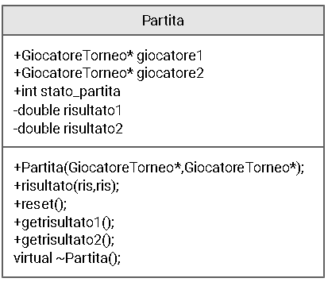
Classe Partita
Classe partita contiene 3 campi pubblici e 2 private.
Contiene un costruttore che necessita di due campi pubblici che sono di tipo Giocatore.
Distruttore virtual
Contiene un metodo per inserire il risultato
Contiene un metodo per restituire i risultati dei singoli giocatori,
Contiene un metodo per cancellare I risultati inseriti

Slide 9
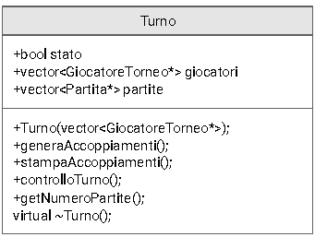
Classe Turno
Classe Turno contiene 3 campi pubblici , uno per la gestione dello stato del turno ed altri due per l’amministrazione delle partite tra partecipanti al turno.
Costruttore che prende in ingress un vettore di Giocatori al torneo.
Distruttore virtual
Contiene una funzione per la generazione degli accoppiamenti tra partecipanti
Contiene altre funzioni riguardo l’informazione sul turno.

Slide 10
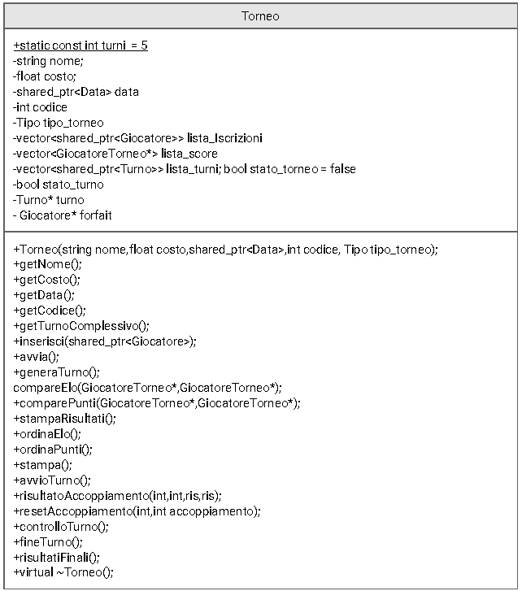
Classe Torneo

Slide 11
Classe Torneo
Classe Torneo contiene molti campi pubblici, tra questi i più importanti sono il vettore dei partecipanti, il vettore degli score ed il vettore dei turni.
Il costruttore della classe torneo prende in input nome,costo,data, codice torneo ed il tipo di torneo.
Distruttore torneo Virtual

Slide 12
Alcuni costrutti utilizzati dentro il progetto…
Pattern Singleton: viene utilizzato per creare un unico oggetto che rappresenti il Circolo.
EREDITARIETÀ PUBBLICA: tra classe Persona e Giocatore
TIPI ENUMERATIVI: nella classe Torneo utilizza Tipo e la classe Partita utilizza Risultato
SMART POINTERS: nel main i Giocatori, Data ed i Tornei sono stati istanziati tramite smart pointers (shared_ptr).

Slide 13
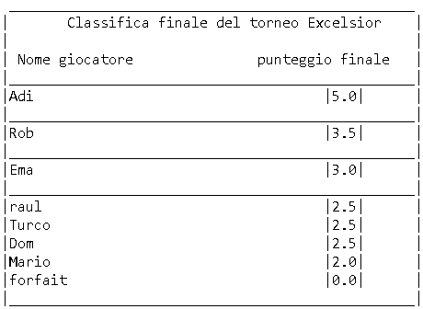
Output fine torneo

